Slide 1
ISTITUTO COMPRENSIVO III PONTE – SICILIANO DI POMIGLIANO D’ ARCO GEOGRAFIA VE
L’Amministrazione locale
DOCENTE: DE LUCA ANNUNZIATA

Slide 2
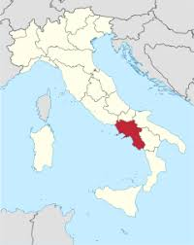
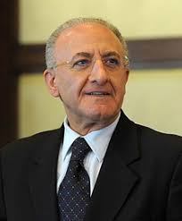
L’Amministrazione locale
L’Italia è suddivisa in 20 Regioni
Ogni Regione ha un proprio Presidente, che sceglie gli Assessori formando la Giunta Regionale.
Esempio: In Campania il Presidente di Regione è Vincenzo De Luca
Campania

Slide 3
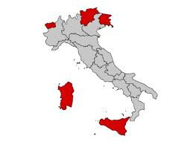
Esistono 5 Regioni a statuto speciale (cioè hanno ancora più autonomia ) e sono: Valle D’ Aosta, Friuli-Venezia Giulia, Trentino-Alto Adige, Sardegna e Sicilia.
Trentino Alto Adige
Valle D’Aosta
Friuli Venezia Giulia
Sardegna
Sicilia

Slide 4
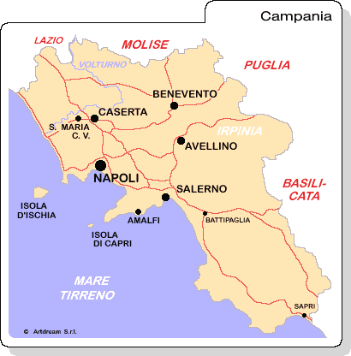
Ogni Regione è suddivisa in Province e poi Comuni (ognuno con un proprio Sindaco).
Alcune province negli ultimi anni sono state trasformate in Città metropolitane ad esempio Milano
Esempio: In Campania le province sono: Napoli, Salerno, Avellino, Benevento e Caserta
Esempio: I Comuni di Napoli sono Pomigliano, Marigliano, Nola ecc…

Slide 5
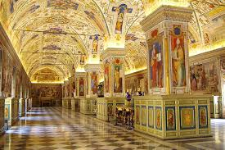
Città del Vaticano: è lo Stato più piccolo del mondo, ha 1.000 abitanti ed è la sede del Papa.
L’intero Stato è stato dichiarato dall’ UNESCO Patrimonio Umanità

Slide 6
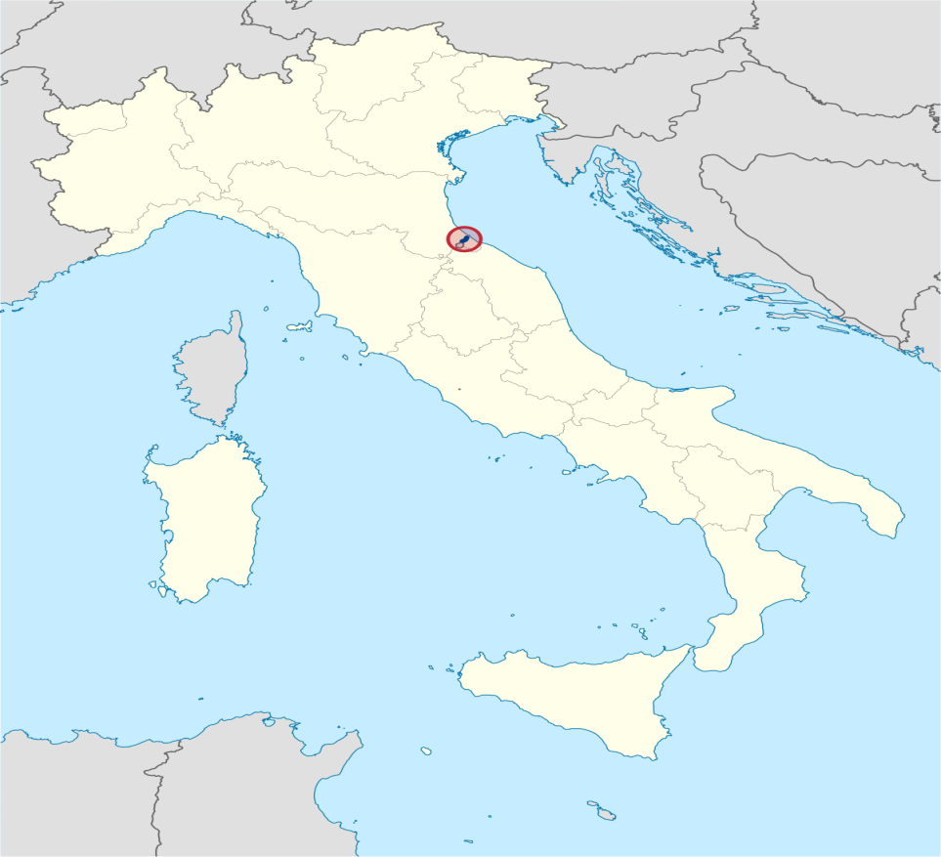
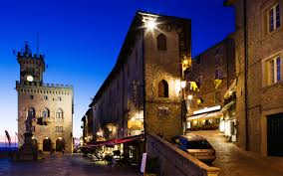
La Repubblica di San Marino: è la più antica repubblica d’Europa, ha 32.000 abitanti si trova tra L’Emilia Romagna e le Marche.
E’ stata dichiarata dall’ UNESCO Patrimonio dell’Umanità.
Repubblica di San Marino

